Slide 1
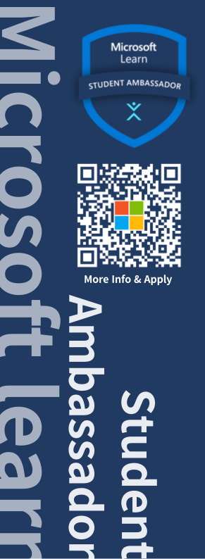
October 3rd Session
MS 365 & Collaborative Software
MLSA 조해민 @chohaeminn

Slide 2

Introduce
[주요 경력]
-Microsoft Learn Student Ambassador 2023
-삼성 스마트싱스 컴패니언즈 2023
-삼성 드림클래스 운영멘토
-대구시 청년체험단 5기
-해커그라운드 2023 참여
-경북대학교 총동창회 장학생 2022
-수성미래인재 장학생 2023
MLSA 조해민
Notes:
나는 그냥 1교시 늦어서 지각하고, 2교시 졸고 끝나면 알바가고 다음주에 중간고사라서 우울한 대학생 2학년입니다. 특이사항: 코딩을 못하지만 컴공에서 살아가기로 함.

Slide 3
대체 네 세션엔
뭐하니?
Notes:
코딩못하는 컴공? 뭐하는 세션? 니 이야기 하는 세션? 감이 안잡힌다.

Slide 4
[세션 목차]
1. 10월 정기 세션 갈무리
2. 코딩 못하는 컴공생의 컴공 생존기
3. MS365 소개 및 팀즈 실습
Notes:
갈무리, #KNUMLSA 결성 되어서 어떻게 정기세션까지 열게 되었는지 , 코딩 못 하는 컴공의 생존방안, 팀즈 실습 등등 다양한 소재를 저의 이야기에 녹여서 풀어보려고 합니다.

Slide 5
[세션 목차]
1. 10월 정기 세션 갈무리
2. 코딩 못하는 컴공생의 컴공 생존기
3. MS365 소개 및 팀즈 실습
Notes:
1번 시작.

Slide 6
MLSA Introduction
MLSA 조해민 @chohaeminn

Slide 7
1. 10월 정기 세션 갈무리; MLSA_KNU 커뮤니티 조직 계기
MLSA란?
Microsoft Learn Student Ambassadors
#커뮤니티 #MS기술활용 #프로그램개최 #기술전파
Notes:
-커뮤니티를 조직해 ms 기술을 활용하며 프로그램 개최 → 결국 기술 전파//이런 세미나도 mlsa 활동.

Slide 8

1. 10월 정기 세션 갈무리; MLSA_KNU 커뮤니티 조직 계기
한국에 00명
+
??
Notes:
몇 명 있을까?

Slide 9
1. 10월 정기 세션 갈무리; MLSA_KNU 커뮤니티 조직 계기
한국에 19명
+
19
Notes:
한국에 13명 있음: https://studentambassadors.microsoft.com/en-US/search?target=Profile

Slide 10
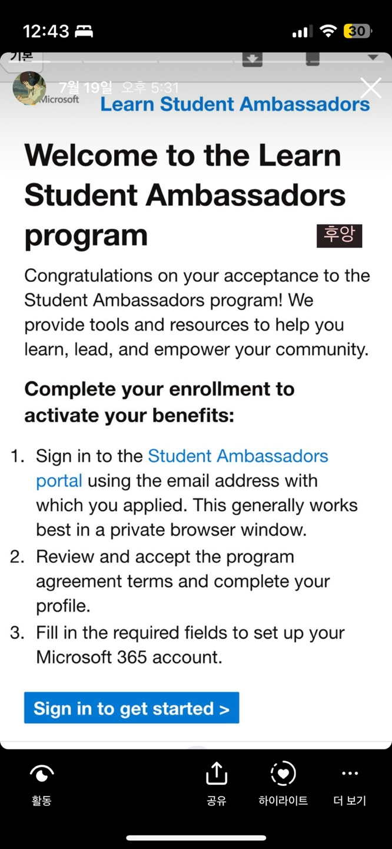
1. 10월 정기 세션 갈무리; MLSA_KNU 커뮤니티 조직 계기
Notes:
올 해 5월 지원. 7월 임명. 인스타 자랑 가지고옴

Slide 11
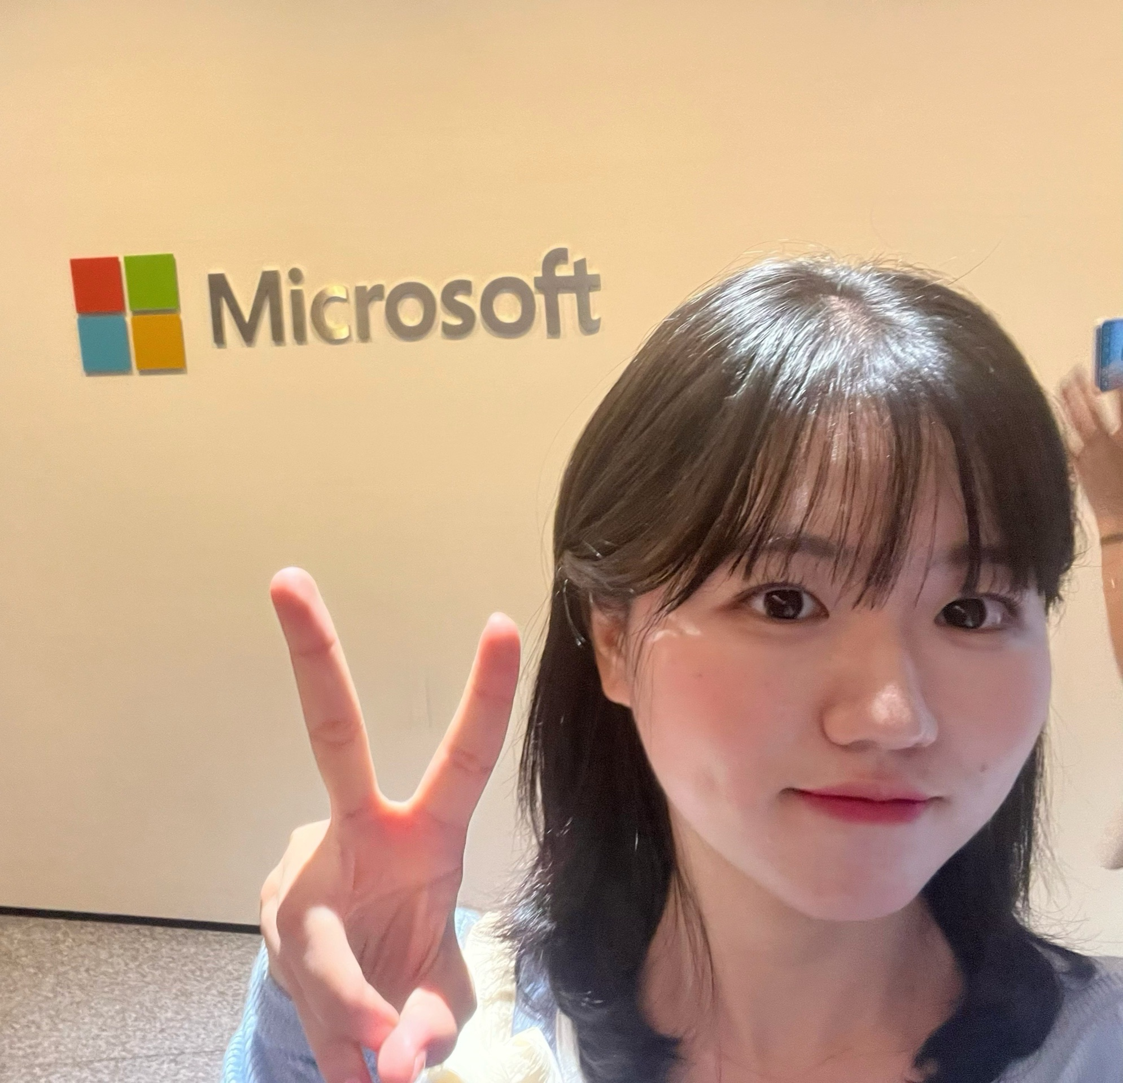
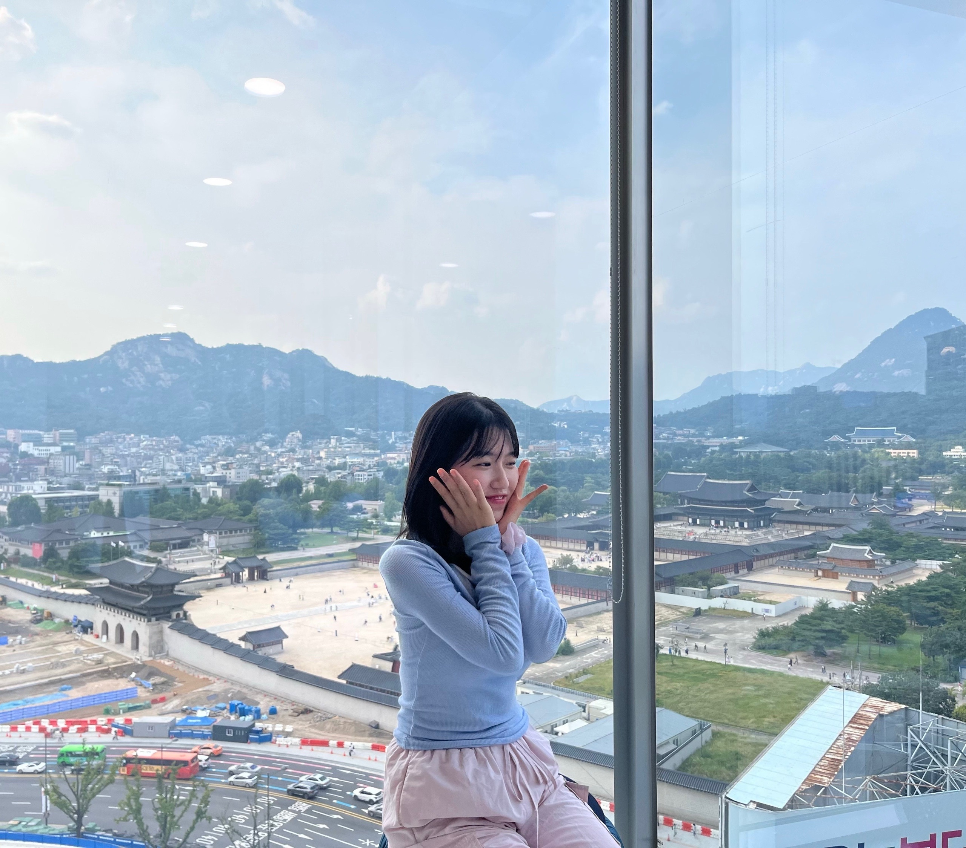
1. 10월 정기 세션 갈무리; MLSA_KNU 커뮤니티 조직 계기
Notes:
Mlsa 전체 모임 놀러감. 광화문 본사. 사진 찍고 재미게 놈.

Slide 12
1. 10월 정기 세션 갈무리; MLSA_KNU 커뮤니티 조직 계기
경북대학교에 00명
??
Notes:
경북대가 너무 많다…?//몇 명일까?

Slide 13
1. 10월 정기 세션 갈무리; MLSA_KNU 커뮤니티 조직 계기
경북대학교에 6명
6
Notes:
홈페이지 들어가서 검색해보니 6명

Slide 14
1. 10월 정기 세션 갈무리; MLSA_KNU 커뮤니티 조직 계기
왜 KNU에 MLSA가 많을까?
가설 1. Microsoft에서 우리 학교를 좋아한다.
→ 그러면 좋겠다.
가설 2. 우리 학교 학생들이 MLSA에 관심이 많다.
대구 내에서 MLSA 를 활성화 시킬 수 있지 않을까..?
Notes:
대구 내 학생 중심의 커뮤니티& 기회가 너무 적다. 교통비 부담됨. 수도권만 뽑는 다는 이야기도 있음. ㅜㅡㅜ
학교 내에서부터라도 학생들이 도전할 수 있는 작게 시작하고 싶다.

Slide 15

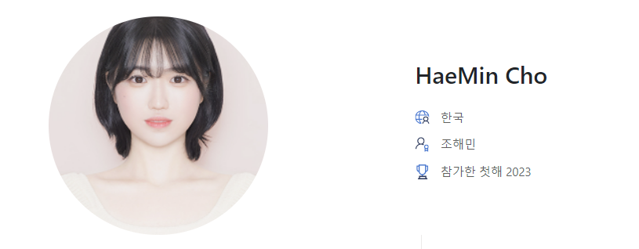

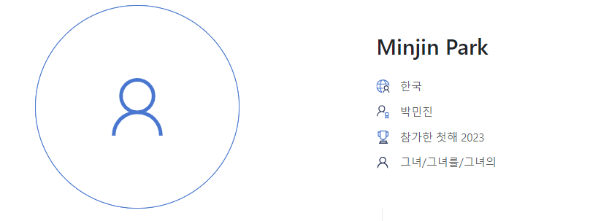

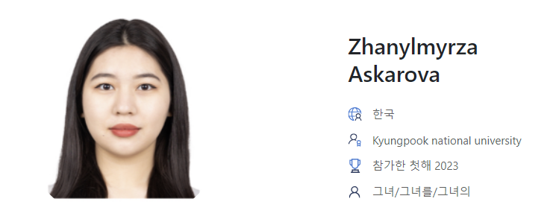
1. 10월 정기 세션 갈무리; MLSA_KNU 커뮤니티 탄생 배경
[정기 세션을 기획해,
MLSA 관심도를 키워보자]
10월 정기세션 기획
장소 대관
홍보 활동
...
Notes:
대구 내 mlsa 활성화 하고 싶은 3명이 모여서 어떻게 할 까 고민하다가 →mlsa 활동도 알리고 조직력도 갖춰보자 → 학우 들에게 도움이 되는 세션을 기획하자
우리 힘으로는 힘들다. 어떻게 할 지 모를 떄 도움주신 분들이 계심→귀여운 해달/ 너구리 캐릭터
해커그라운드 리드 최강민 해달 대표님 & ms 선임 클라우드 어드보캇 유 저스틴 님이 대구 mlsa가 활동할 수 있는, 세션을 개최할 수 있는 환경을 제공해주심. – 판 깔아주심
해커그라운드 커뮤니티 내에서 활동 중이며, 이번 세션은 저희 3명이서 기획, 대관, 홍보 등 모든 활동을 하면서 진행함. → 앞으로 더 좋은 활동으로 찾아봡겠다.

Slide 16
[세션 목차]
1. 10월 정기 세션 갈무리
2. 코딩 못하는 컴공생의 컴공 생존기
3. MS365 소개 및 팀즈 실습
Notes:
갈무리, #KNUMLSA 결성 되어서 어떻게 정기세션까지 열게 되었는지 , 코딩 못 하는 컴공의 생존방안, 팀즈 실습 등등 다양한 소재를 저의 이야기에 녹여서 풀어보려고 합니다.

Slide 17
2. 코딩 못하는 컴공생의 컴공에서 살아남기_방법 1
1. 주저할 시간에 도전하자

Slide 18
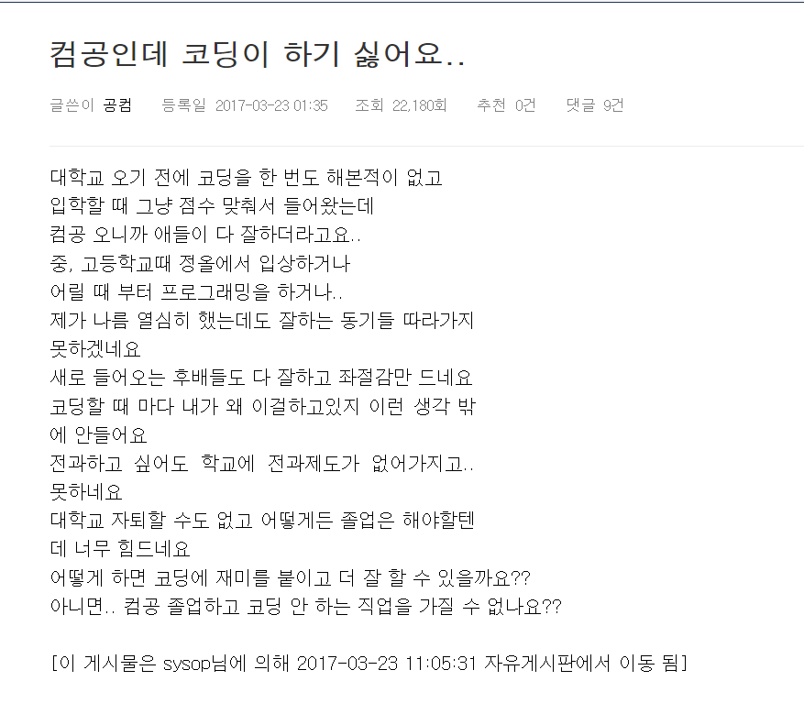
2. 코딩 못하는 컴공생의 컴공에서 살아남기_방법 1
[1학년 1학기]
-수시 입학
-전공 고민
출처: 한국과학기술인엽합 커뮤니티 http://scieng.net/expo/74122
Notes:
1학년 1학기에 너무 고민 많움. 내 이야기 같아서 가지고 옴. 전공을 바꿔볼까?. 한 학기 보냄.

Slide 19
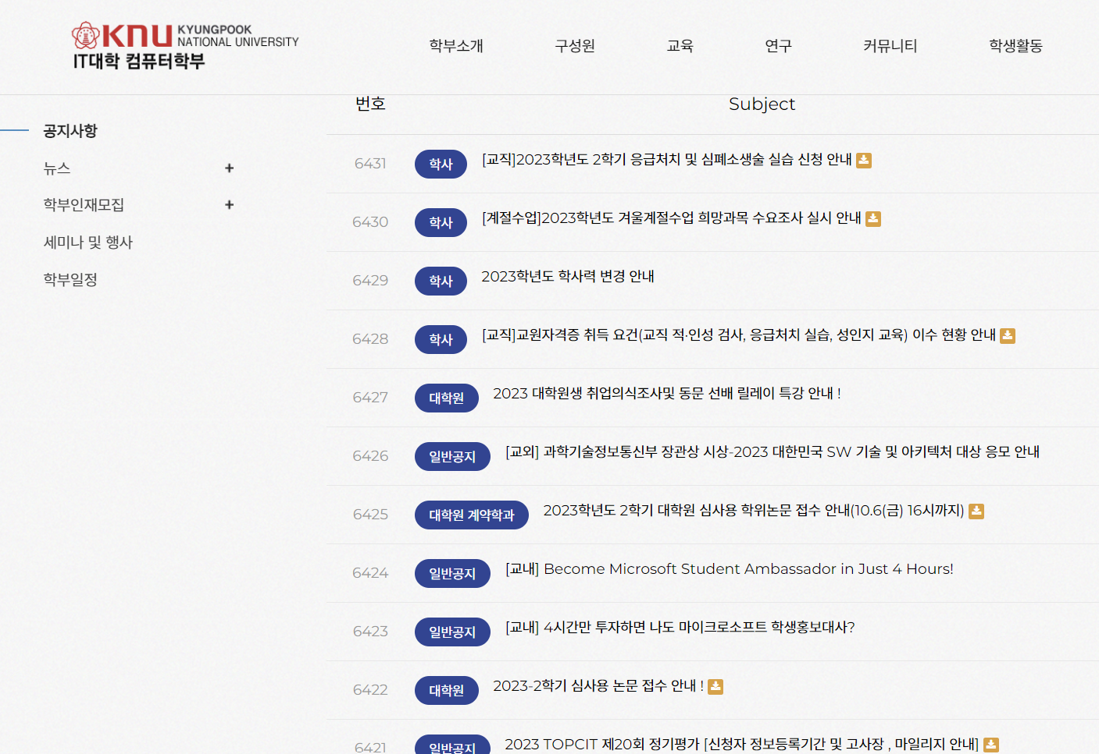
2. 코딩 못하는 컴공생의 컴공에서 살아남기_방법 1
[1학년 2학기]
-학부 홈페이지의
모든 프로그램 신청
1)세미나
2) 캠프
3) 해커톤
Notes:
아쉽다. 뭐라도 해보자. 3학년 부터 하세요 해도 그냥 신청해줌.

Slide 20
2. 코딩 못하는 컴공생의 컴공에서 살아남기_방법 1
[지원]
-세미나 24개 참석
-박람회 8회 참관
-자소서 서류 29회 지원
-최종면접 9회
[합격]
-대구광역시 청년체험단
-드림클래스 멘토
-경북대학교 총동창회 장학생
-KNU Times 기자
-컴퓨터학부 홍보단 영상 팀
-창업동아리 <GET-IT> 부원
-아이지아 화장품 서포터즈
Notes:
코딩과 관련없어도 일단 지원. 남들이 코딩할 시간에 뭐라도 하자.

Slide 21
2. 코딩 못하는 컴공생의 컴공에서 살아남기_방법 1
도전 자체에서의 성장
(자소서 작성, 정체되어 있지 않다는 스스로의 인식…)
프로그램에 참여하면서 오는 성장
(합격 후 자존감 상승, 프로그램 참여, 다양한 사람과의 만남…)
다양한 사람을 만남
(프로젝트, 해커톤 팀원 제안 등의 기회의 계기)

Slide 22
2. 코딩 못하는 컴공생의 컴공에서 살아남기_방법 2
2. 나만의 경쟁력을 가지자
Notes:
코딩은 못하지만 컴퓨터는 길이 많으니까 이를 전공으로 살아가고 싶다. 관련 커리어를 쌓아야하는데…나는 코딩을 못 함.
코딩 못 하고 나는 어떻게 살아갈 수 있을까?

Slide 23
2. 코딩 못하는 컴공생의 컴공에서 살아남기_방법 2
해커톤에 코딩을 안 하고 참여하려면?
다양한 활동
기획
발표
아이디어톤
Notes:
가장 먼저 봉관. 해커톤. 코딩을 못 하니까 참여가 힘듬. 고민하다가 기획파트를 알게 됨.
내 장점을 고민해 봄. 저는 코딩은 아니지만 다양한 활동을 했고,발표를 좋아하고, 아이디어톤 같은 곳에서 수상한 경력이 있음. 컴공에 와보니 개발은 할 만한데 발표 싫다. 그냥 시키는거 하기 좋다.

Slide 24
2. 코딩 못하는 컴공생의 컴공에서 살아남기_방법 2
내 경력을 담은 포트폴리오 만들기
해왔던 활동, 수상 경력, 내 장점 …
2. 개발자 친구들에게 해커톤 권유
→포트폴리오 & 아이디어 제시
Notes:
얘네랑 해커톤을 나가면 되지 않을까?
포폴 →2. 개발자 친구들에게 해커톤 나가자고 제안(컴공이라서 가능했음)

Slide 25
2. 코딩 못하는 컴공생의 컴공에서 살아남기_방법 2
조해민 포트폴리오 2023 8월 개정:
https://haemincho.notion.site/ea422abb771f4f96a541474fb4c2d3d8?pvs=4
Notes:
MLSA

Slide 26
2. 코딩 못하는 컴공생의 컴공에서 살아남기_방법 2
개발을 못 하는 내가 필요한 존재가 되려면?
→프로젝트 관리
(서류, 자료, 발표/소통, 회의 진행, 프로세스 기록…)
→협업 툴을 통한 작업 공유
Notes:
개발을 안 하니까 그 만큼의 일을 해야한다. → 개발자 친구들이 개발에만 집중 할 수 있도록 그 외의 모든 것을 담당
일정관리, 자료 관리, 서류 제출, 프로세스 기록, 회의 진행, 발표 …→ 협업 툴 활용이 중요함을 알게 됨 →잘 쓰니까, 개발자 친구들은 본인이 개발만 할 수 있어서 좋아함 → 프로젝트 관리를 위한 협업 툴 숙지 & 사용 → 전문성도 갖게됨 → 나만의 경쟁력

Slide 27
2. 코딩 못하는 컴공생의 컴공에서 살아남기_방법 2
Hackers Ground 팀 공유 문서:
https://haemincho.notion.site/GETIT-f70e254ec0864f29a1dd01ef97125300?pvs=4
Notes:
→ 전문성 갖게 됨

Slide 28
2. 코딩 못하는 컴공생의 컴공에서 살아남기_방법 3
3. 좋은 커뮤니티에서
활동하자

Slide 29
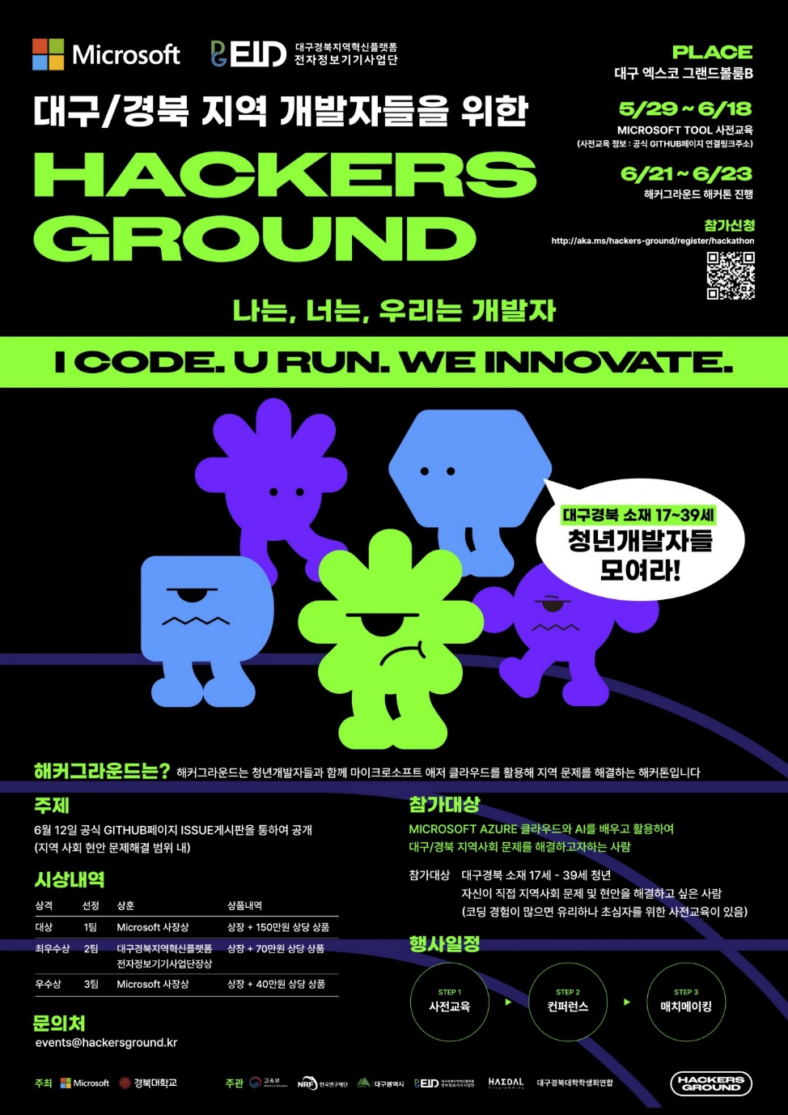
2. 코딩 못하는 컴공생의 컴공에서 살아남기_방법 3
Azure를 활용한
지역문제 해결 해커톤
팀원 모집
주제 선정
Notes:
가장 첫 문제, 팀원 모집→ 동아리, 대외홀동 등에서 클라우드를 써봤어..! 하는 사람들 연락..사람구함→여러 커뮤니티에서 열심히 활동해 프로젝트 수행한 사람들, 포폴제시, …
주제를 정함. → 겟잇 동아리에서 나왔던 소스를 바탕으로 아이디어 정함.

Slide 30
2. 코딩 못하는 컴공생의 컴공에서 살아남기_방법 3
다양한 사람을 만남
(해커톤, 프로젝트 때 팀원 모집/교류를 통한 성장)
프로그램에 참여하면서 성장
(관심있는 분야 관련 지식 생김)
새로운 기회 제공
Notes:
새로운 기회 제공 →

Slide 31
2. 코딩 못하는 컴공생의 컴공에서 살아남기_방법 4
4. 활동을
꾸준히 기록하자

Slide 32
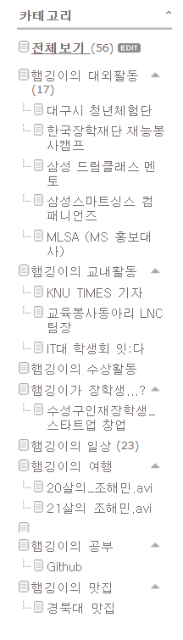
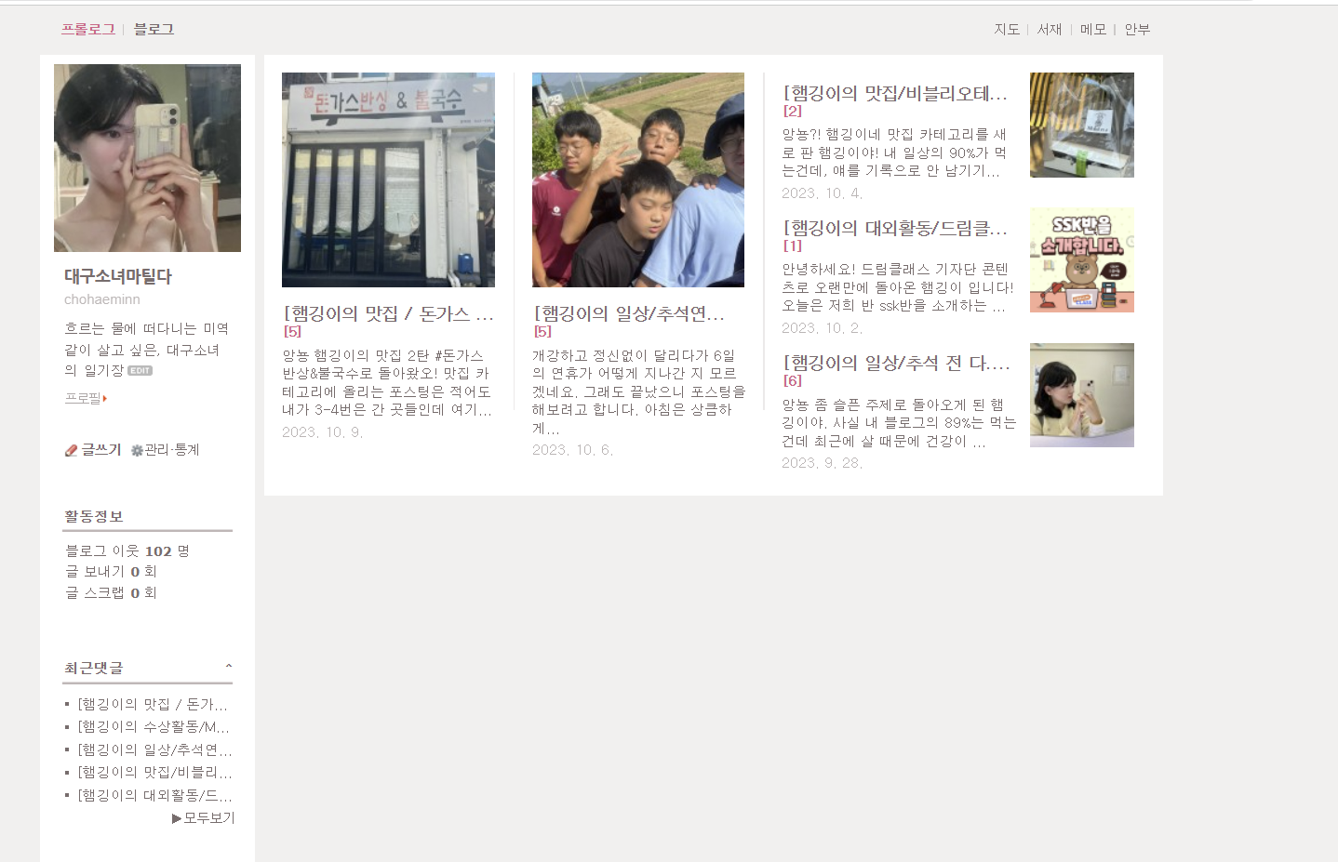
2. 코딩 못하는 컴공생의 컴공에서 살아남기_방법 4

Slide 33
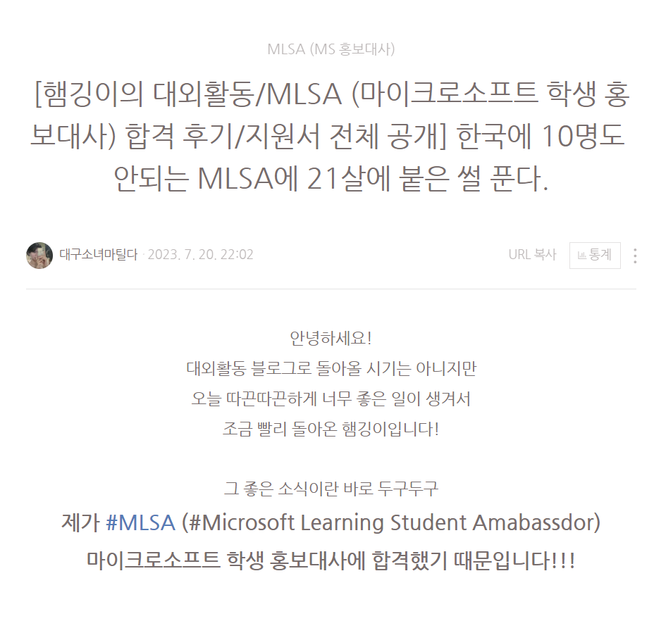
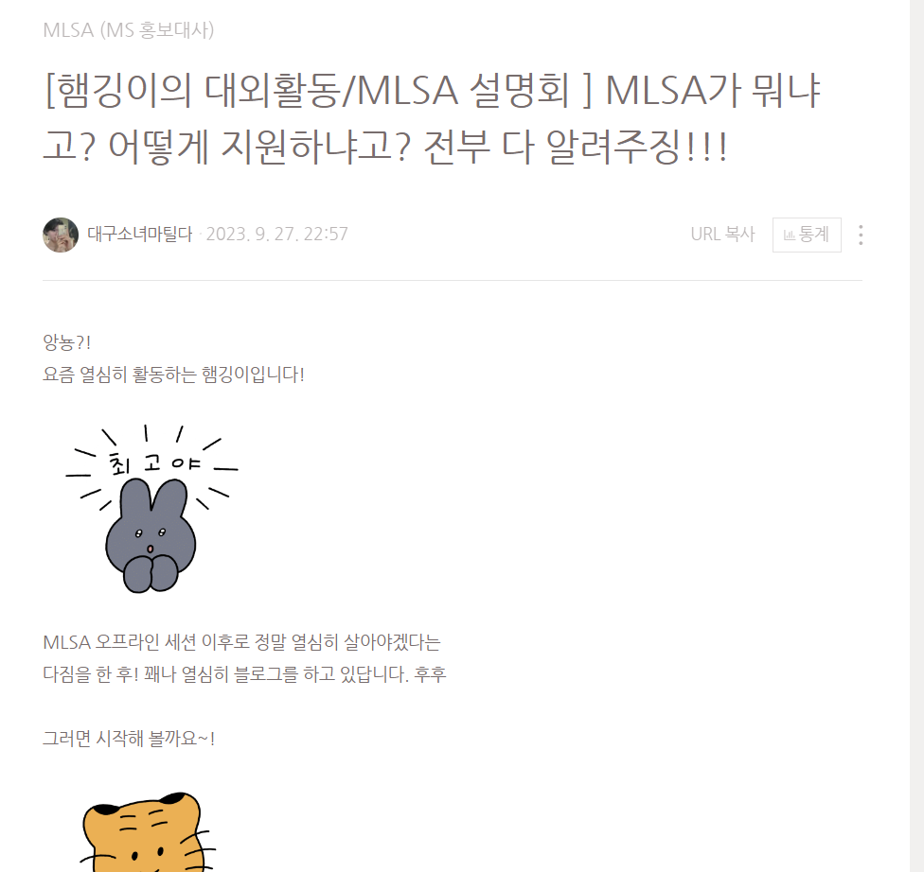
2. 코딩 못하는 컴공생의 컴공에서 살아남기_방법 4

Slide 34
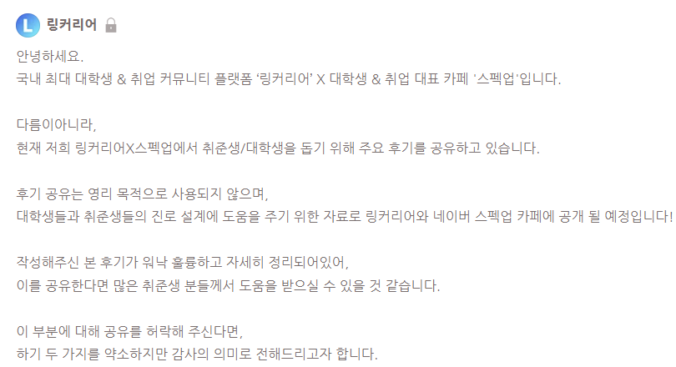
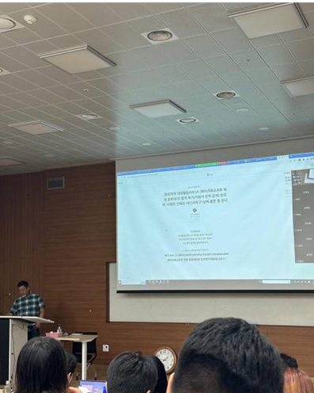
2. 코딩 못하는 컴공생의 컴공에서 살아남기_방법 4

Slide 35
2. 코딩 못하는 컴공생의 컴공에서 살아남기_방법 4
나만의 포트폴리오 역할
(어떤 활동을 해왔는지 파악 가능…/MLSA 지원 시에도 첨부 가능)
새로운 기회의 장 제공
(강연 섭외, 게시글 공유 요청…)
나를 위한 기록
(일기처럼 성찰 가능)

Slide 36
코딩이 적성에 (안) 맞는 당신
다양한 사람을 만나고
기술 공부를 통해 나만의 경쟁력을 쌓고
내가 주체가 되어 활동할 수 있는
Notes:
기술에 관시밌는
MS에서 여러 서비스 지원해줌
타 대외활동도 해봤는데 학생이 주체가 될 수 있는 활동 없음. 내가 기획.주도개입 거의 X/ 일하면서 많이 성장

Slide 37
1. 10월 정기 세션 갈무리; MLSA_KNU 커뮤니티 조직 계기
[11월에 하반기 모집]
Be one of MLSAs
Notes:
여러 세션 참여 독려가 사실 11월 하반기 모집 때 지원해 경북대 내 mlsa 활동이 활발해 졌으면 좋겠어서였다.
후에 MLSA 지원 팁 관련 세미나도 개최할 예정. 그때 와주시면 좋을 듯? ㅎㅎ

Slide 38
[세션 목차]
1. 10월 정기 세션 갈무리
2. 코딩 못하는 컴공생의 컴공 생존기
3. MS365 소개 및 팀즈 실습
Notes:
갈무리, #KNUMLSA 결성 되어서 어떻게 정기세션까지 열게 되었는지 , 코딩 못 하는 컴공의 생존방안, 팀즈 실습 등등 다양한 소재를 저의 이야기에 녹여서 풀어보려고 합니다.

Slide 39
Teams 실습
MS365 학교 계정 만들기
Teams 회원가입
Teams 주요 기능 소개
상황에 맞는 팀즈 활용해보기

Slide 40

모든 실습은
Edge 브라우저
사용을 권장드립니다.
Notes:
당연히, 모든 서비스가 같은 회사의 제품일 때 활용할 수 있는 최고의 환경이 제공되기에, 실습은 edge 브라우저 사용을 권장드립니다.
저번 2차 세션을 진행할 때 타 브라우저를 사용하니 계속 어디선가 버벅거려서 브라우저 변경을 권유드리니까 잘 작동하더라구요.

Slide 41
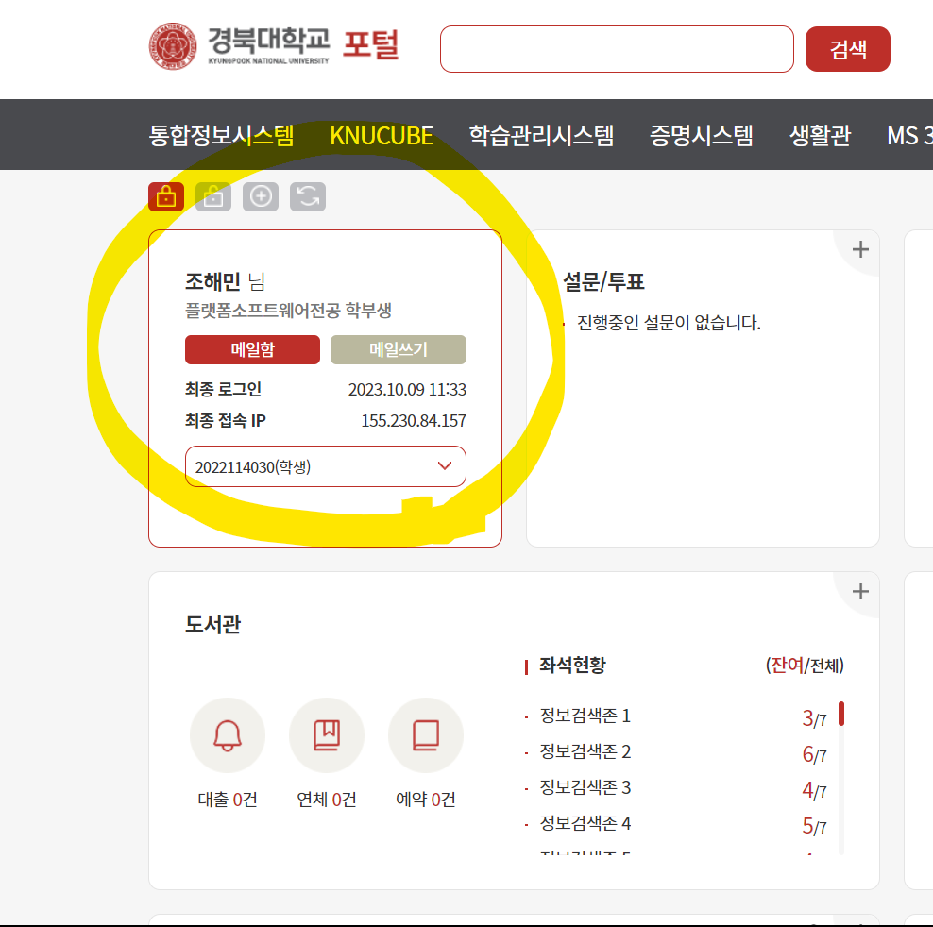
학교 계정 만들기
1. https://on.knu.ac.kr 접속 2. 좌측 상단 메일함 클릭 3. 계정이 없을 시, 계정 생성 홈페이지로 자동 이동됨 4. 회원정보 입력 후, 학교계정 만들기

Slide 42
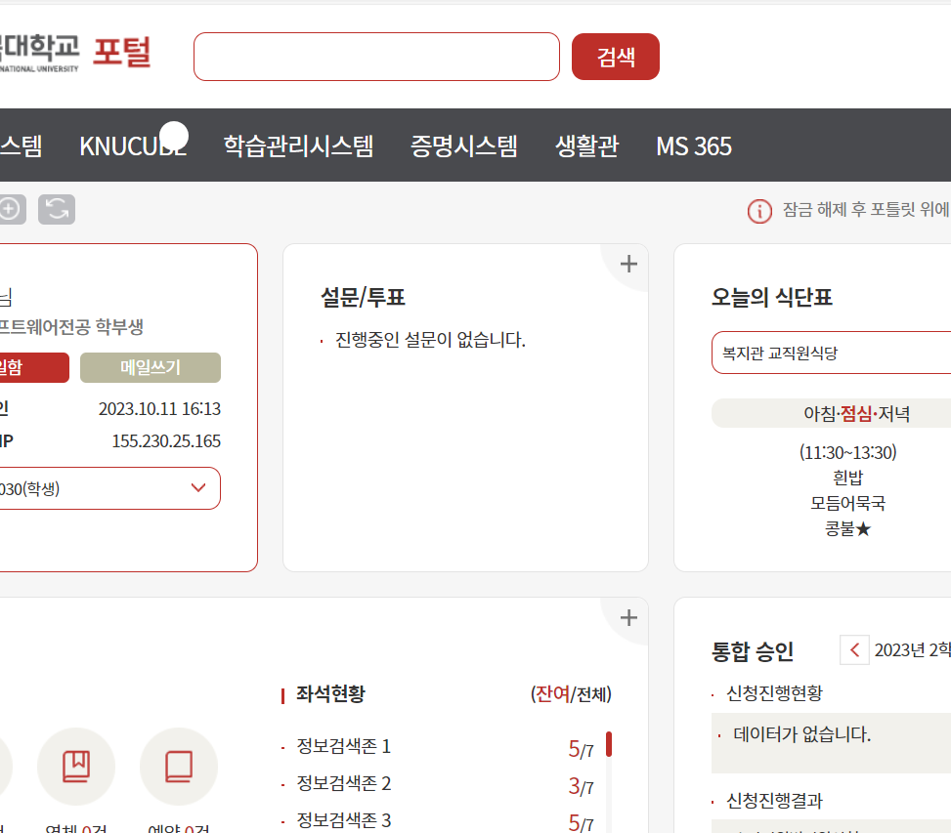


학교 계정으로 MS 365 접속

Slide 43
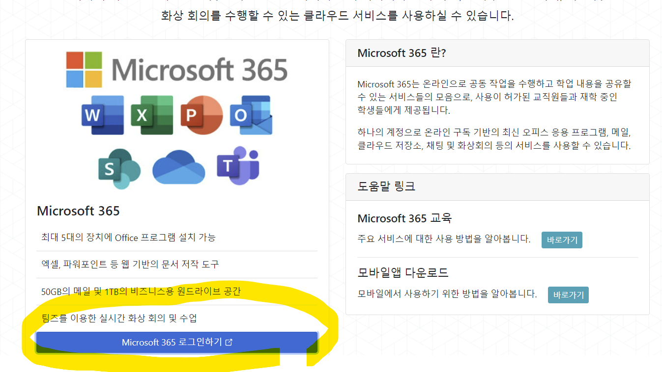

Slide 44
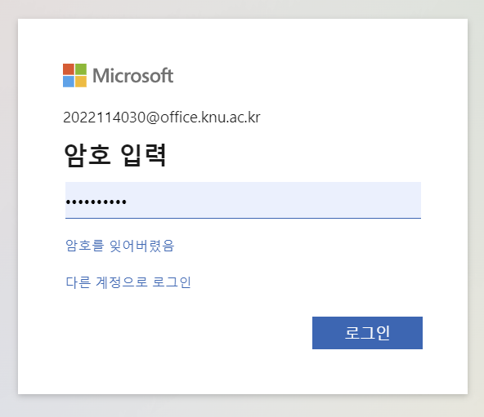

Slide 45
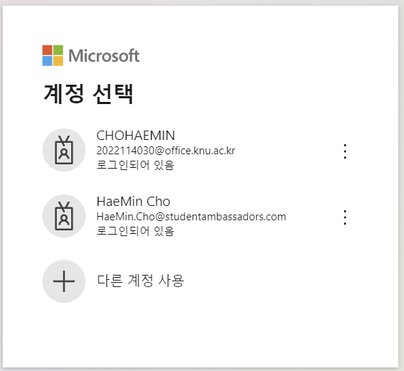

Slide 46
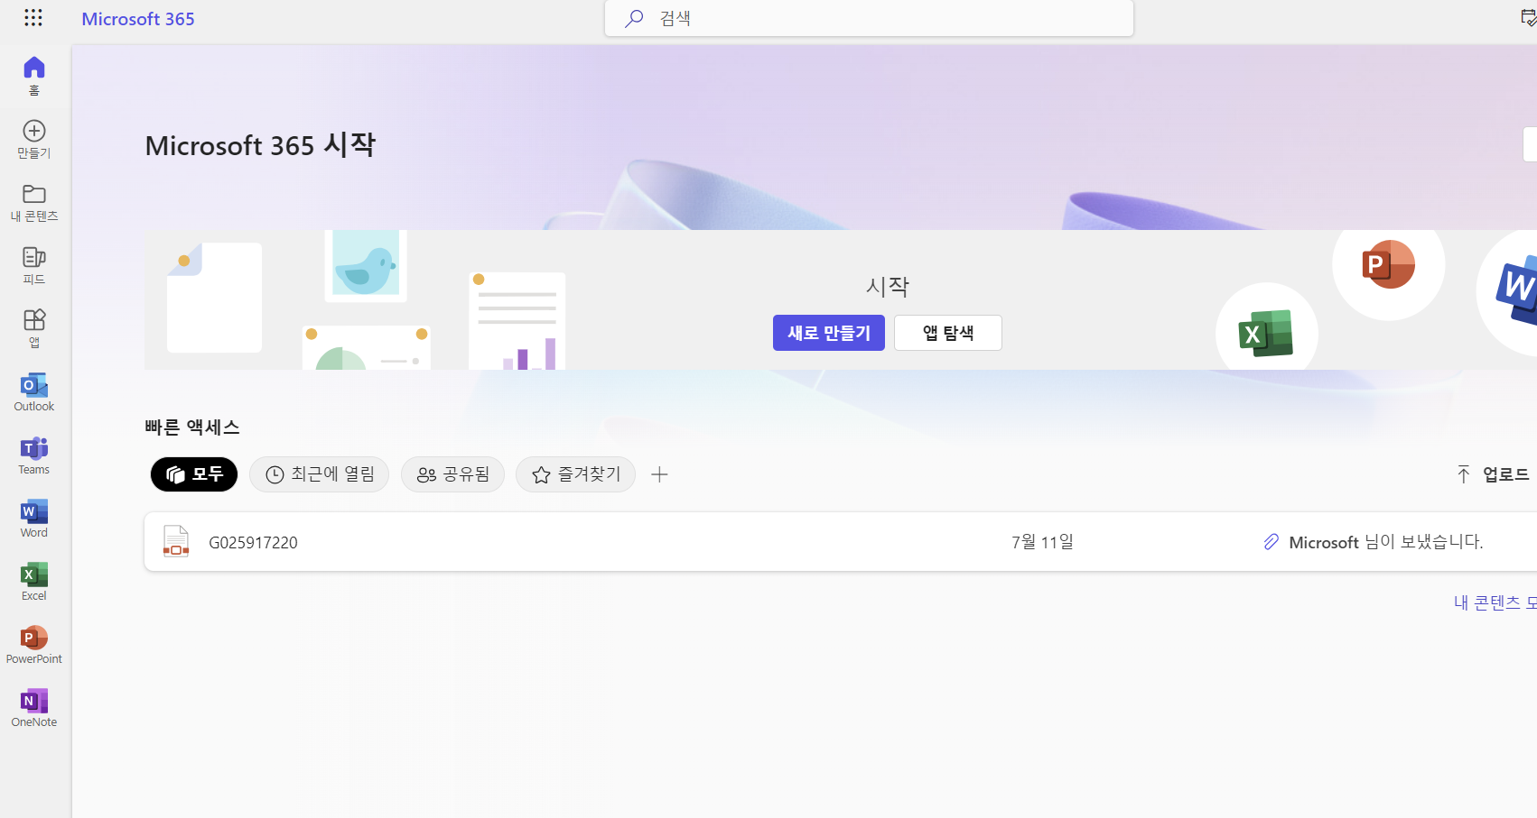

Slide 47

2. Microsoft의 여러 앱과 연동 및 통합
3. 조직이나 팀의 생산성을 높일 수 있는 안전한 업무공간
1. 채팅 기반 팀 협업공간 제공
Notes:
1. 채팅으로 개인. 팀 대화 & 자료까지 보낼 수 있음. 채팅도 기록에 남아서 손 쉽게 작업 가능 2. 여러 앱과 연동되어 짱 편함. 3. 생산성이 올라가는, 팀원만 엑세스 가능한 업무공간

Slide 48
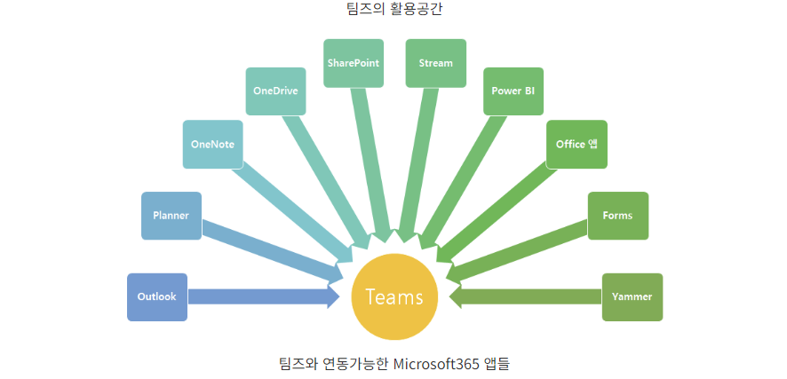
Notes:
다양한 서비스와 전부 연동가능. 팀 활동에 전부 끌어올 수 있음.

Slide 49
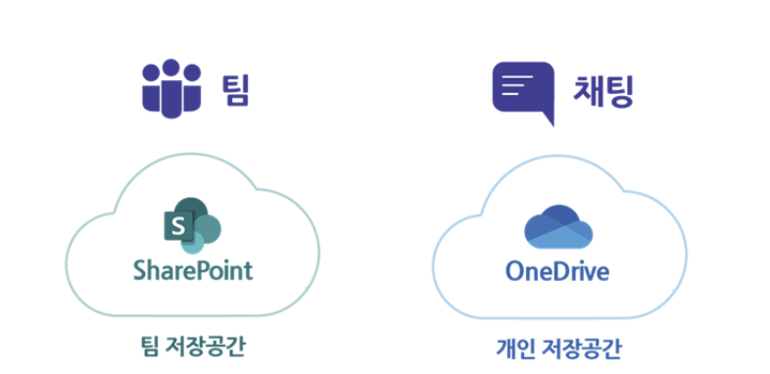
Notes:
개인 저장공간 확보 가능. 타 서비스는 처음 공유한 사람 용량으로 써서 부족한 경우도 있는데, 팀 공간이 있어서 부담 완화

Slide 50
팀 프로젝트
Teams 하나로 간편하게
Notes:
학교 생활에서 직접적으로 도움을 드릴 수 있는 실습을 고민하닥, 팀프로젝트 teams로 간편하게 라는 세션을 기획하게 되었다.

Slide 51



Notes:
가장 많이 사용하는 협업 플랫폼 조사.

Slide 52
[팀플 필수 기능]
1. 비대면 회의
2. 일정 관리, 프로세스 진행 파악
3. PPT,워드, 폼 등 문서 공동 작업
Notes:
비대면 회의, 일정관리. 문서 공유작업/ 하나의 툴을 이용해서 이 모든 니즈를 충족하는 거를 보여줄게.

Slide 53
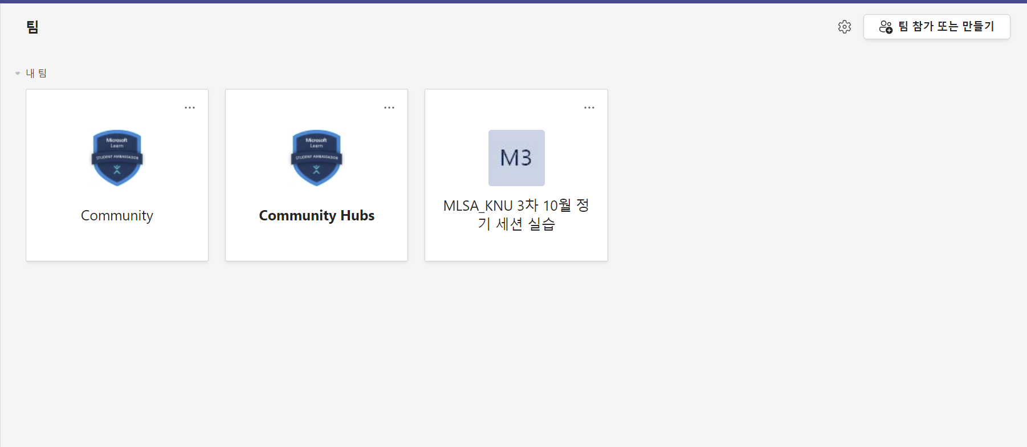
1. 팀 만들기

Slide 54
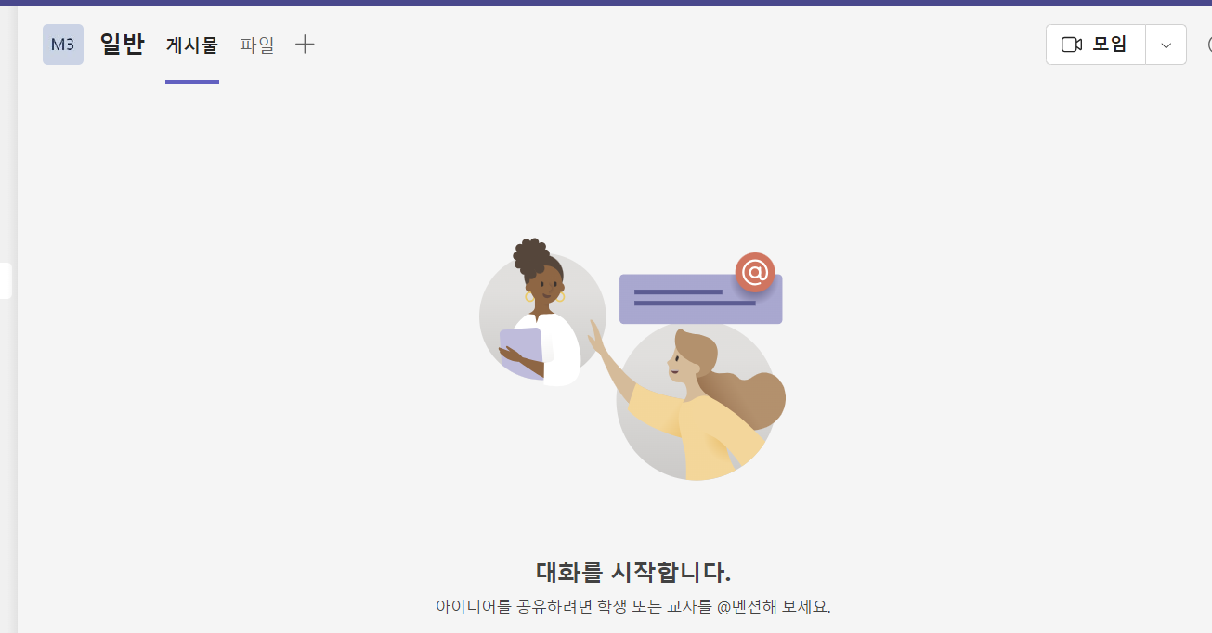

Teams 활용 꿀 팁1. 비대면 회의하기

Slide 55
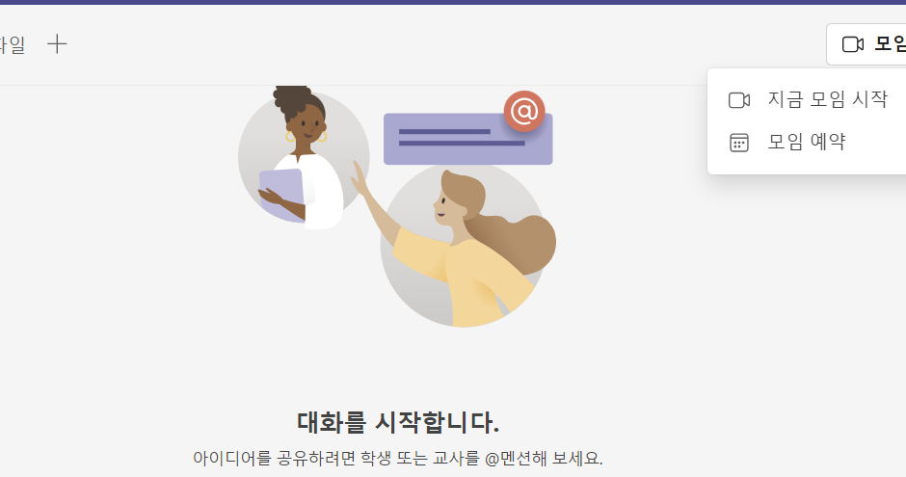


Slide 56
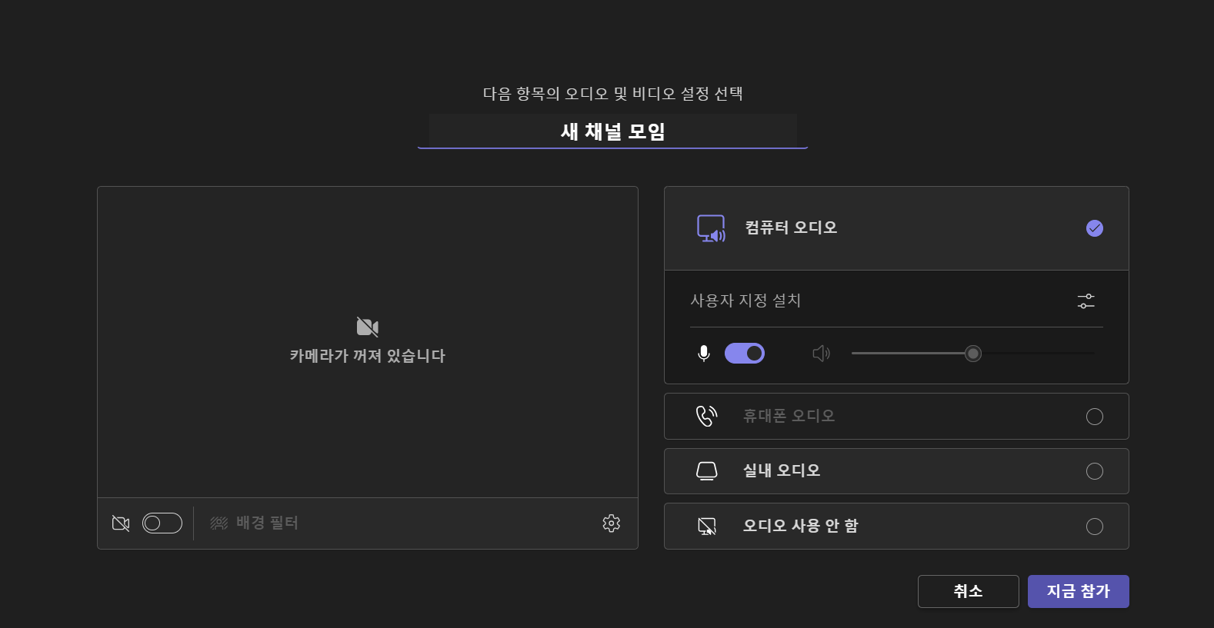

Slide 57
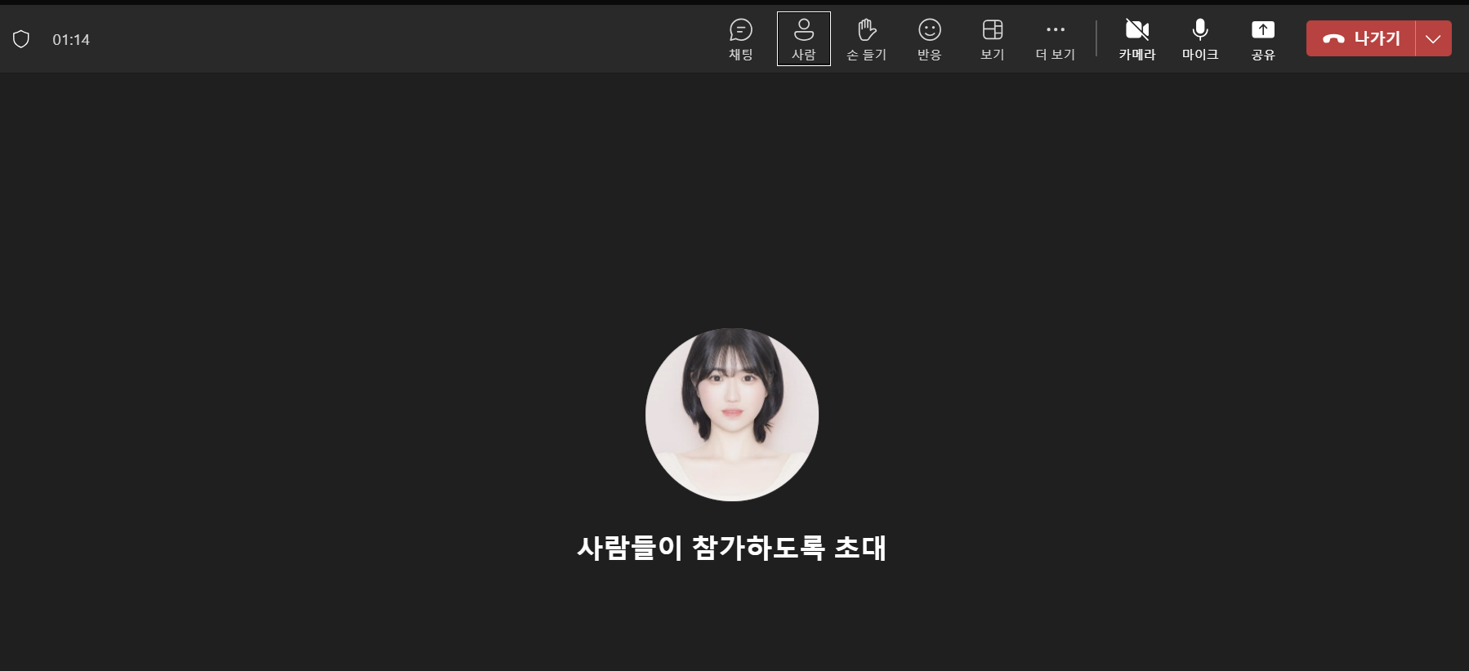



Slide 58
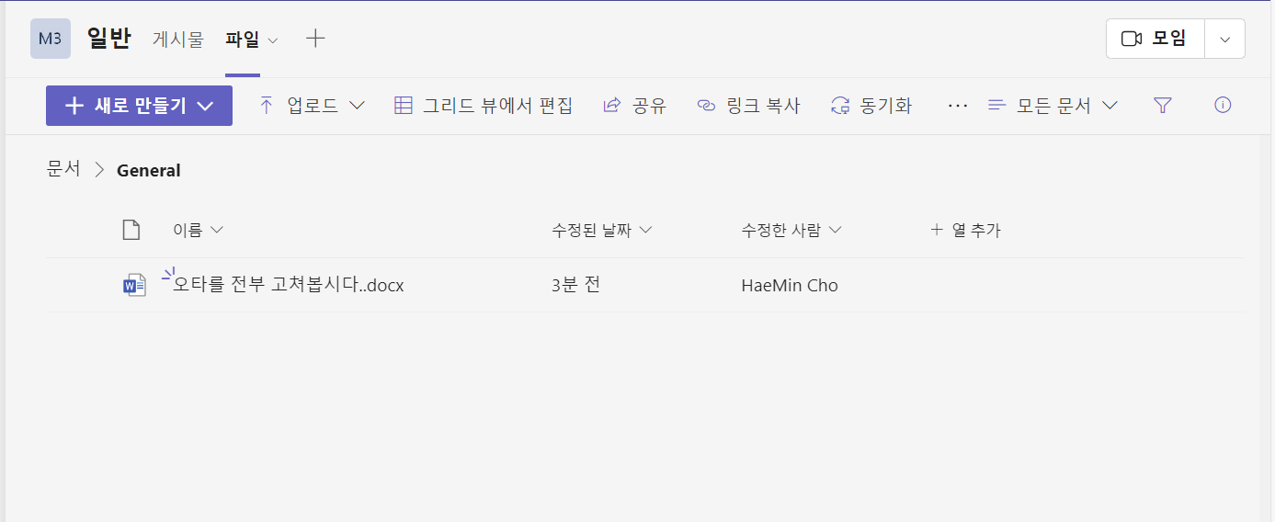


Teams 활용 꿀 팁2. 문서 공동 작업

Slide 59
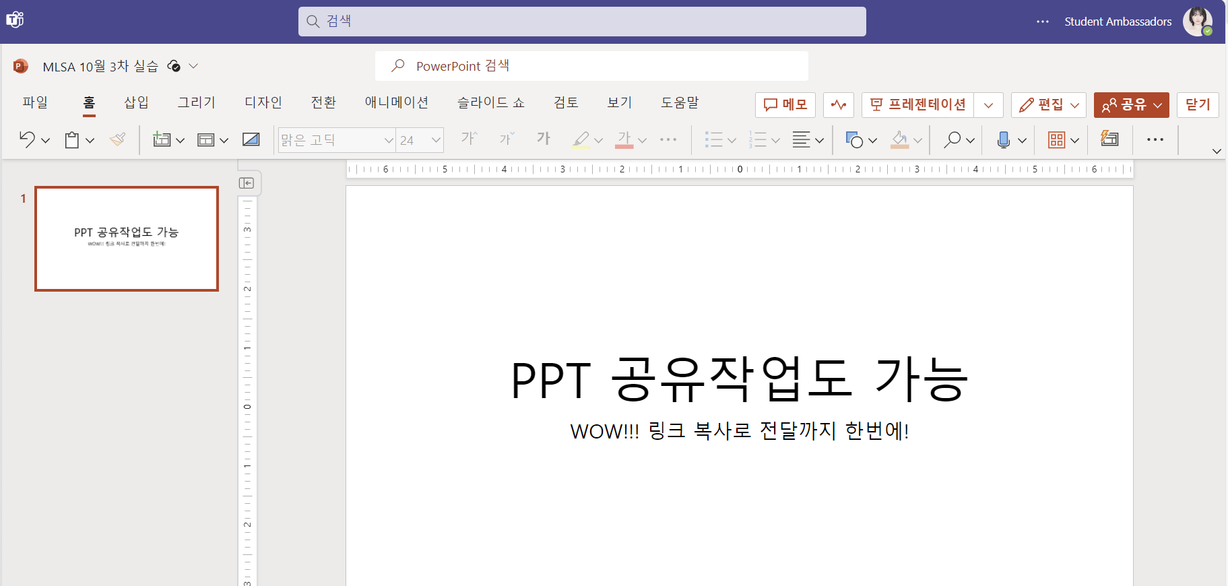
Word, Excel, Power Point, Forms 등 …

Slide 60
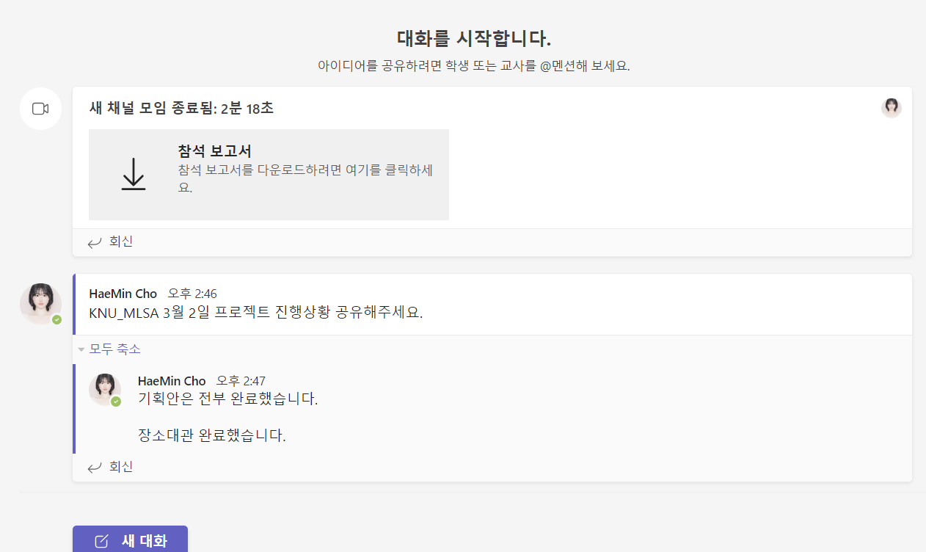
Teams 활용 꿀 팁3. 프로젝트 진행상황 파악

Slide 61
Teams 하나로, 간편하게
1. 비대면 회의
2. 일정 관리, 프로세스 진행 파악
3. PPT,워드, 폼 등 문서 공동 작업
Notes:
팀즈 하나로 전부 가능!/ 채팅, 일정, 등 모든 것이 ms 시스템에 속해있기에 자료전달, 등등 짱 편함.

Slide 62
외않헤?
Notes:
팀플에 써보장!

Slide 63
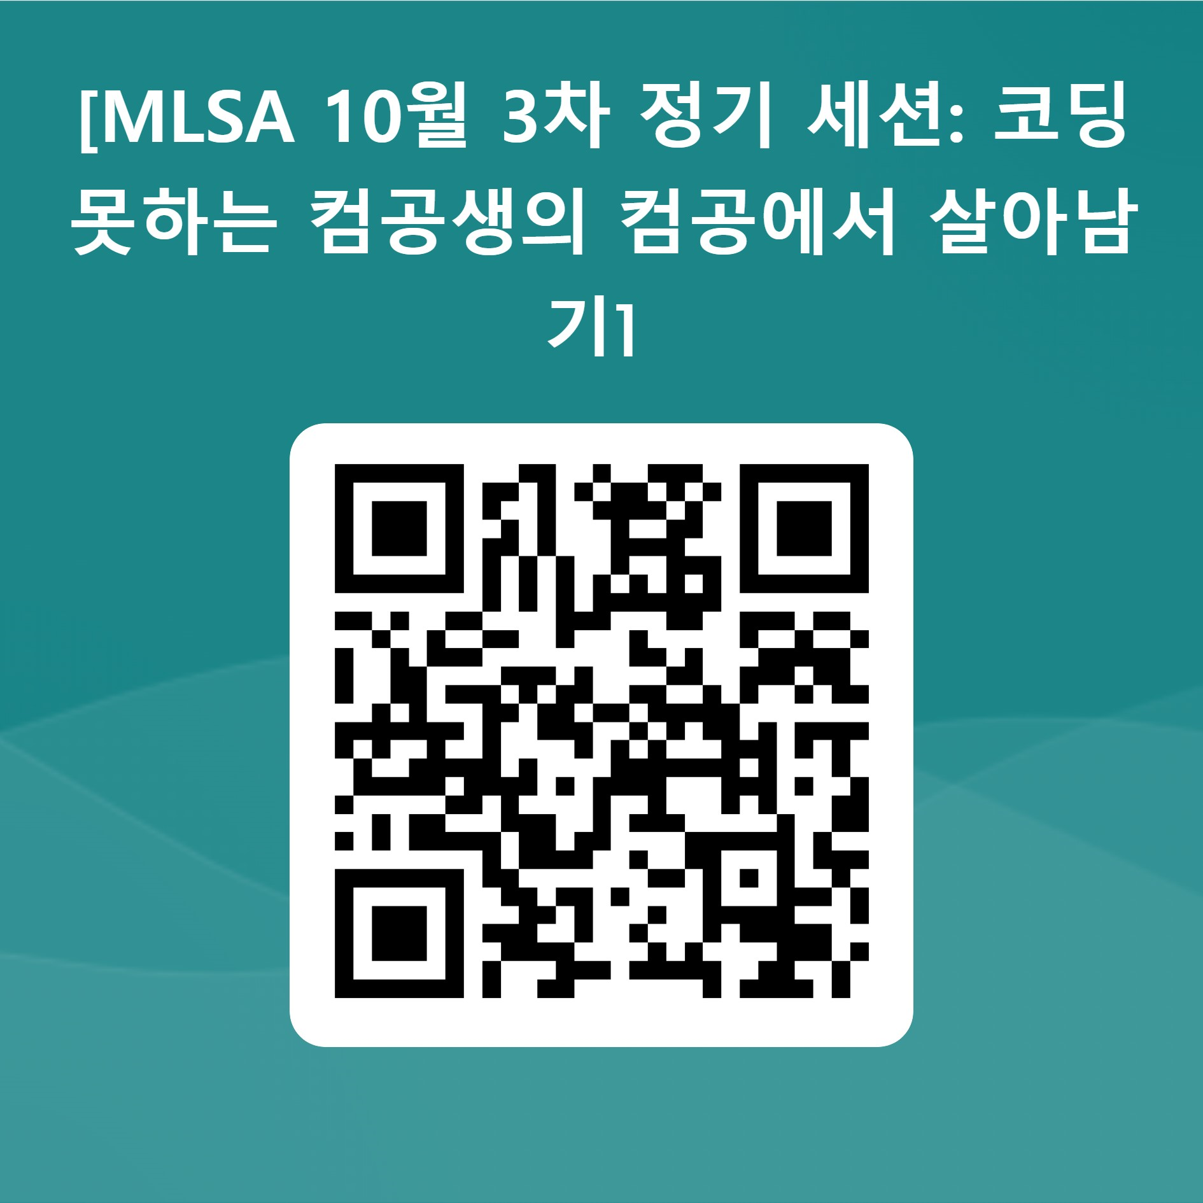

Slide 64
들어주셔서 감사합니다
MLSA 조해민 @chohaeminn

